Slide 1
央行貨幣政策與總體經濟預測
中央銀行
楊金龍
2019.10.25

Slide 2
簡報大綱
[前言]
一、總體經濟指標及預測係制訂與施行貨幣政策的重要參考依據
(一)本行法定經營目標與貨幣政策架構
(二)本行採行彈性的貨幣目標化機制之經驗
二、全球經濟新變局對貨幣政策的挑戰
(一)科技進步與全球化的發展
(二)全球經濟長期停滯的低通膨與低利率環境
三、央行回應貨幣政策挑戰的對策與本行在總體經濟預測的努力
(一)因應貨幣政策挑戰的對策
(二)本行精進總體經濟預測與分析的經驗與努力方向
四、結語

Slide 3
前言
一、總體經濟指標及預測係制訂與施行貨幣政策的重要參考依據。
二、全球化與金融科技加速發展、全球經濟長期停滯、跨境資本移動益加頻繁與加劇，指引貨幣政策的指標更難掌握，經濟預測更困難，成為貨幣政策新挑戰。
三、面對高度不確定性，本行即時檢視範圍較廣的經濟金融指標，並善用大數據分析方法，改善總體經濟預測。
~ 英格蘭銀行首席經濟學家Andy Haldane「經濟預測的困難，有如氣象預測的失誤」
~ 經濟學家無法預測到全球金融危機，係經濟學家的麥克費希時刻(Michael Fish moment)

Slide 4
一、總體經濟指標及預測係制訂與施行貨幣政策的 重要參考依據
(一)本行法定經營目標與貨幣政策架構
根據中央銀行法，本行的法定經營目標為：
(1)促進金融穩定；
(2)健全銀行業務；
(3)維護對內及對外幣值之穩定；
(4)並在上述目標範圍內，協助經濟之發展。

Slide 5
一、總體經濟指標及預測係制訂與施行貨幣政策的 重要參考依據
本行採彈性的貨幣目標化(flexible monetary targeting)機制，以貨幣總計數M2為中間目標，並考量其他重要的總體經濟金融變數，達成法定目標。
本行的貨幣政策架構
操作工具
貨幣政策工具
公開市場操作
貼現窗口政策
準備金政策
總體審慎工具
房貸成數限制
操作目標、中間目標
操作目標
準備貨幣
短期(本行NCD)利率
中間目標
M2
最終目標
促進金融穩定
健全銀行業務
維護對內及對外幣值 之穩定
於上述目標範圍內， 協助經濟之發展
政策決定
根據國內外經濟金融情勢
理事會決議
國內訊息變數
經濟成長與通膨預期
產出缺口
匯率
國外經濟金融情勢
銀行信用
資產價格
其他經濟金融指標

Slide 6
一、總體經濟指標及預測係制訂與施行貨幣政策的 重要參考依據
貨幣數量及利率在本行貨幣政策扮演的角色
(1)以M2為中間目標之彈性的貨幣目標化機制： 貨幣數量成長攸關經濟活動所需，本行每年底訂定M2成長目標區，主要考量︰
－依次年經濟成長率與物價年增率預測值等變數，推估M2貨幣需求。
－其他影響M2成長的不確定因素，如跨境短期資本移動。

Slide 7
一、總體經濟指標及預測係制訂與施行貨幣政策的 重要參考依據
貨幣數量及利率在本行貨幣政策扮演的角色
(2)利率政策： 本行每季理事會經綜合考量當前物價、通膨展望及產出缺口等國內外經濟金融情勢變化後，訂定政策利率水準。
－以引導市場利率與調控貨幣數量。
－達成本行維持物價與金融穩定、協助經濟發展之目標。

Slide 8
一、總體經濟指標及預測係制訂與施行貨幣政策的 重要參考依據
匯率在本行貨幣政策扮演的角色
(1)「不可能的三位一體」:固定匯率、資本自由移動與貨幣政策自主性等政策目標不可能同時達成，只能三者擇其二。
(2)全球金融高度整合，大國貨幣政策造成的全球金融循環會透過跨境資本移動外溢至他國貨幣與信用情勢，因此一國即使採自由浮動匯率，亦難確保貨幣政策自主性。
(3)面對外部衝擊，學者建議仍須採針對性資本管制、總體審慎措施，以確保貨幣政策自主性。

Slide 9
一、總體經濟指標及預測係制訂與施行貨幣政策的 重要參考依據
匯率在本行貨幣政策扮演的角色
(4)台灣貿易依存度高且經濟規模小，易面臨全球金融循環衍生的風險，匯率波動幅度不宜過大，適合採行管理浮動匯率制度。
台灣與主要國家貿易開放程度
(2018年)
單位：%
 | 台灣 | 南韓 | 新加坡 | 中國大陸 | 日本 | 美國
輸出入/GDP | 147 | 106 | 377 | 74 | 35 | 32
各國名目GDP相對台灣的規模(倍數) | 1 | 2.7 | 0.6 | 23.1 | 8.4 | 34.8
資料來源：主計總處、IMF

Slide 10
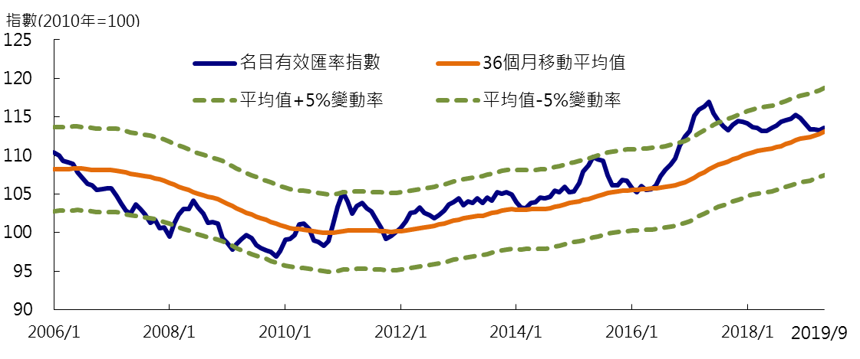
一、總體經濟指標及預測係制訂與施行貨幣政策的 重要參考依據
匯率在本行貨幣政策扮演的角色
(5)維持新台幣匯率動態穩定，搭配總體審慎措施，均有助達成促進金融穩定及健全銀行業務之目標。
(6)新台幣匯率具反通膨及反景氣循環特性，有助維持物價穩定及協助經濟發展之目標。
新台幣名目有效匯率(NEER)維持動態穩定
資料來源：BIS

Slide 11
一、總體經濟指標及預測係制訂與施行貨幣政策的 重要參考依據
本行彈性的貨幣目標化機制，有助總體經濟、金融與匯率穩定。
(1)實務決策過程中，除M2外，亦關注經濟成長與通膨預期、產出缺口、利率及匯率、信用及資產價格等重要經濟金融指標。
(2)考量匯率動態穩定，容許M2在較寬目標區內變動。
(3)前述重要經濟金融指標的估測，是本行制訂貨幣政策的重要參考依據。

Slide 12
一、總體經濟指標及預測係制訂與施行貨幣政策的 重要參考依據
(二)本行採行彈性的貨幣目標化機制之經驗
本行彈性的貨幣政策架構符合：
(1)國際間朝向具彈性的發展趨勢。
(2)國際組織倡議，央行應廣泛考量貨幣總計數與其他經濟金融變數，尤其小型開放經濟體須納入匯率穩定考量，並保留彈性。
國際間貨幣政策架構的演變
1980年代末期
僵固的貨幣目標化機制式微
1990年代後
忽視貨幣總計數的訊息內涵
採行嚴格的通膨目標化機制
2008年全球金融危機後
嚴格的通膨目標化機制，過度專注物價穩定，忽略金融穩定；貨幣總計數再獲重視。
近年英、加、紐、韓均改採彈性的通膨目標化機制，且考量金融穩定相關變數。

Slide 13
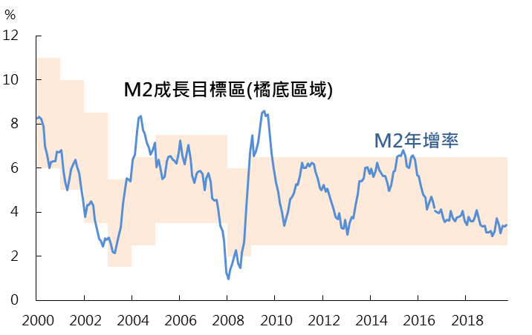
一、總體經濟指標及預測係制訂與施行貨幣政策的 重要參考依據
本行採行彈性的貨幣目標化機制長期運作良好：
(1)M2成長率多維持於目標區內，達成低且穩定的通膨，並維持金融穩定，流動性充分支應經濟活動所需。
M2年增率及貨幣成長目標區
M2 年增率≈實質GDP成長+CPI年增率
單位：%
年平均 | GDP 成長率 | CPI 年增率 | GDP 成長率+ CPI年增率 | M2 年增率
 | (a) | (b) | =(a)+(b)
2000-2018 | 3.62 | 1.01 | 4.63 | 5.10
2010-2018 | 3.42 | 1.04 | 4.46 | 4.79
2019/9
資料來源：中央銀行
資料來源：中央銀行、主計總處

Slide 14
一、總體經濟指標及預測係制訂與施行貨幣政策的 重要參考依據
本行採行彈性的貨幣目標化機制長期運作良好：
(2)台灣信用管道暢通，有益貨幣政策傳遞機制。
(3)本行實證顯示，M2與產出、物價的長期關係仍在。
(4) M2蘊含信用資訊，有助監控金融穩定。
本行採行彈性的貨幣目標化機制，備受國際肯定； 與彈性的通膨目標化已無太大差異。
本行現行貨幣政策架構，無改弦易轍的必要性

Slide 15
二、全球經濟新變局對貨幣政策的挑戰
(一)科技進步與全球化的發展
金融全球化與金融科技發展，影響貨幣政策傳遞機制與有效性。
全球供應鏈發展及科技進步，指引貨幣政策的指標更難掌握。
金融全球化，推升國際資本流量；我國M2成長率時而受到外資大幅變動影響
貨幣政策的傳遞機制 與有效性受影響
金融科技發展(非銀行金融、虛擬通貨、P2P借貸等)，可能削弱銀行在貨幣創造過程的角色
全球供應鏈高度連結及創新科技發展，改變就業市場與薪資成長趨勢
指引貨幣政策的指標更難掌握。 如菲利浦曲線平坦化(失業率與通膨率抵換關係弱化)
電子商務巨擘的市場力量、零售市場競爭大，挑戰價格僵固性假設

Slide 16
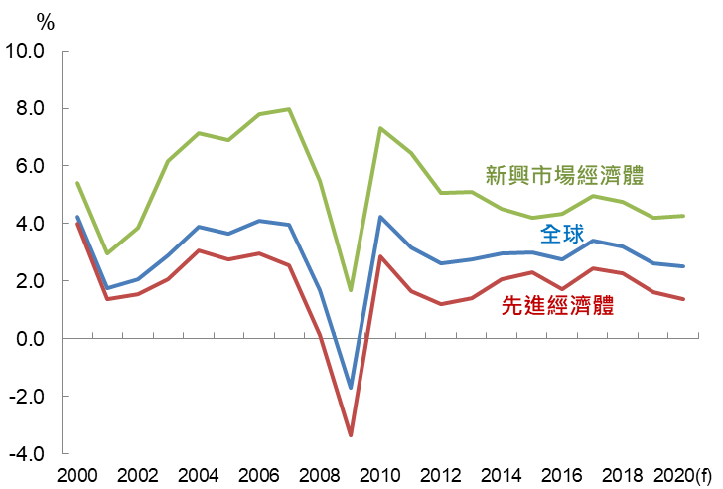
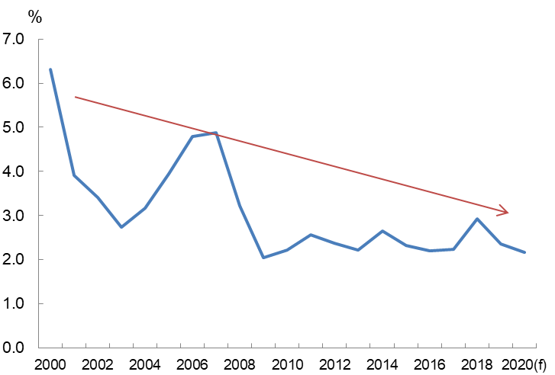
二、全球經濟新變局對貨幣政策的挑戰
(二)全球經濟長期停滯的低通膨與低利率環境
全球經濟長期停滯，有效需求不足，全球利率走低。
有效需求不足下，貨幣政策效果不易傳遞至實體經濟，顯示貨幣政策的侷限性。
2011年迄今全球經濟成長低緩
全球貨幣政策利率趨勢
資料來源：IHS Markit(2019/10/15)
資料來源：IHS Markit(2019/10/15)

Slide 17
三、央行回應貨幣政策挑戰的對策與本行在總體 經濟預測的努力
(一)因應貨幣政策挑戰的對策
挑戰 | 貨幣當局的對策
不確定性無所不在 | 善用新技術與大數據等方法，檢視即時指標來增進分析品質，以及建構完善的貨幣政策風險管理。
 | 採行審慎、漸進及以經濟數據為導向(data-dependent)的決策方式。
金融超載的風險 | 採行針對性的資本管制、總體審慎措施與限制金融機構的槓桿操作。
短暫且失序的國際資本移動 | 採定義更廣泛的物價穩定及管理浮動匯率制度，將可保持較大的政策彈性及貨幣政策自主性。 總體審慎措施可保護經濟體較不受外部衝擊影響。
經濟與金融高度整合的世界 | 與時俱進，採取更具透明化作法，調整對外溝通策略，建立公眾信心，將有助達成貨幣政策目標。

Slide 18
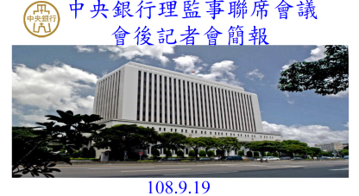
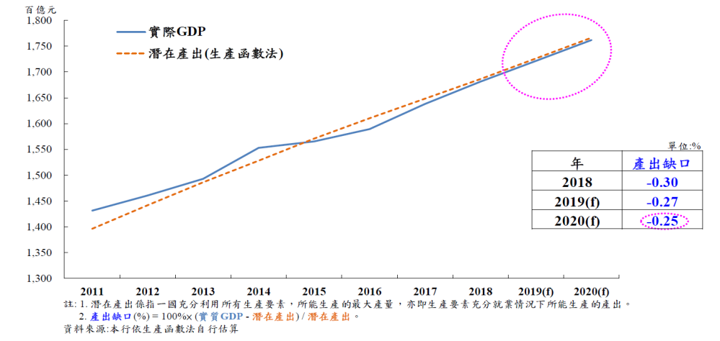
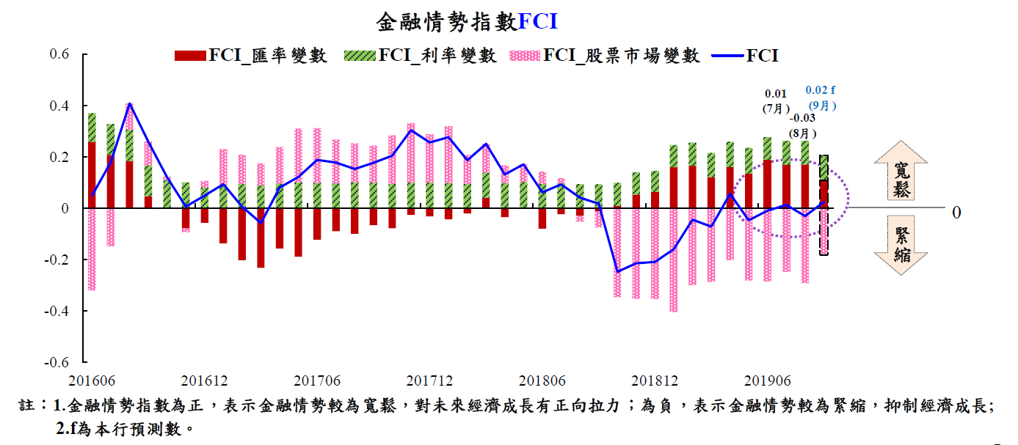
三、央行回應貨幣政策挑戰的對策與本行在總體 經濟預測的努力
(二)本行精進總體經濟預測與分析的經驗與未來努力方向
運用總體模型進行預測，並輔以產出缺口、金融情勢指數(FCI)等多元指標，作為擬訂貨幣政策的參考指引。
2019Q3本行理監事聯席會議會後記者會簡報： 理事會政策考量因素包含本行編製之產出缺口、FCI
資料來源：中央銀行

Slide 19
三、央行回應貨幣政策挑戰的對策與本行在總體 經濟預測的努力
利用混頻模型、大數據分析，即時掌握經濟與物價情勢及景氣轉折點，協助政策之制訂。
本行研究人員報告 | 協助本行政策擬定
即時預報台灣的經濟成長率：MIDAS模型之應用 | 採用混頻模型，透過即時預報或短期預測，提供判定台灣經濟情勢的參考。
台灣金融領先變數對經濟成長預測能力之分析─混頻模型之運用
即時認定台灣的景氣轉折 | 採機器學習法，較為即時認定景氣狀態，提前在政府發布認定結果前預判景氣轉折。
認定與預測台灣股市熊市 | 認定股市熊市，進一步預測景氣衰退風險，提供景氣循環訊息。
以高頻物價數據進行通膨預測 | 網站擷取每日食物與能源價格，以大數據分析，提升本行對即期CPI走勢的掌握。

Slide 20
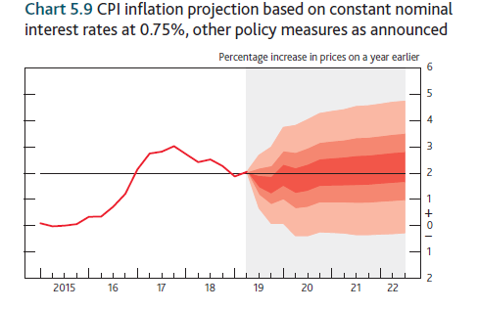
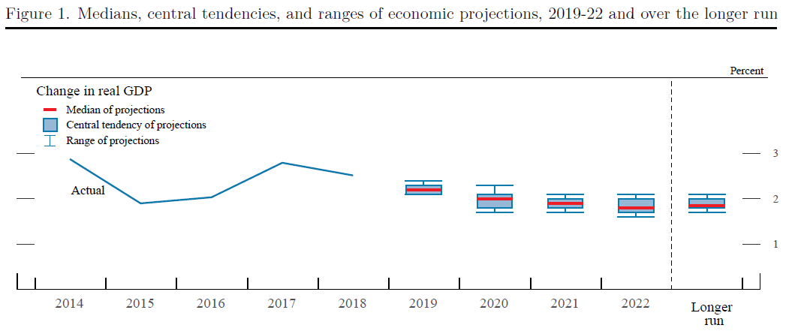
三、央行回應貨幣政策挑戰的對策與本行在總體 經濟預測的努力
借鏡主要央行作法，嘗試更長期間的經濟預測，並量化不確定性因素；建構區間預測，取代過去單點預測值呈現方式。
英格蘭銀行的通膨預測
美國聯準會的經濟預測
資料來源：BOE
資料來源：FED

Slide 21
三、央行回應貨幣政策挑戰的對策與本行在總體 經濟預測的努力
將匯率變動的影響妥適運用於總體經濟分析，仍是學術研究與實務上的一大挑戰。
(1)外匯市場不像商品市場有明確生產成本，且各國貨幣多屬法定貨幣，幾不具內含價值，致均衡匯率不明確，實證估計也難有一致結論。
(2)短期外匯市場易受特定訊息影響，常出現對匯率預期改變的羊群效應，致匯率過度波動，匯率難以完全交由市場決定。
(3)資本自由移動下，國際資本成為影響外匯市場波動的主因。尤其非傳統貨幣政策的外溢效應，使匯率的分析變得更困難，亦加深匯率與總體經濟指標交互影響的複雜度。

Slide 22
四、結語
(一)未來本行擬將M2年成長目標區調整為2~3年的中期監控區域(monitor range)，且不再逐年設定M2成長目標區。
考量背景：
全球金融危機後，M2與物價間的相關性減弱，但仍具中長期穩定關係。
此作法將容許M2在中長期參考區間內有較大的波動，不僅讓貨幣政策有較大操作彈性，亦可發揮中長期定錨機制的作用。

Slide 23
四、結語
(二)經濟模型雖有缺陷，惟對貨幣政策的制定仍屬重要；在運用經濟模型時，可綜合考量多方因素，並多與金融業內、業外人士溝通。
(三)金融科技發展、全球經濟長期停滯的低通膨與低利率環境，可能影響貨幣政策有效性；跨境資本移動益加頻繁與加劇，可能妨礙貨幣政策自主性，均需持續觀察及研究。
(四)本行將持續與外界進行學術交流，包括外部進修與延攬更多優秀人才；與主要學術單位建立長期學術合作關係。同時，增加與外界之溝通。

Slide 24
感謝聆聽
希望各位繼續對本行支持與指教
敬祝大家
身體健康、萬事如意！
謝謝!

